Slide 1
TRÒ CHƠI Ô CHỮ
A
1
2
3
4
LUẬT CHƠI
- Trò chơi ô chữ gồm 4 ô chữ hàng ngang được đánh số từ 1 đến 4 sẽ tương ứng với 4 câu hỏi và 1 ô từ khóa hàng dọc A.
- Các em dựa vào Tập bản đồ Địa lí 6 và kiến thức đã học để trả lời, mỗi câu hỏi có 1 lượt trả lời.
- Em nào trả lời đúng sẽ nhận được 1 phần quà nhỏ và ô chữ sẽ hiện ra các chữ cái tương ứng, trả lời sai ô chữ sẽ bị khóa lại.
- Trong quá trình trả lời, em nào trả lời đúng tên từ khóa thì sẽ nhận được phần quà lớn hơn.

Slide 2
TRÒ CHƠI Ô CHỮ
A
1
B A I K A N
2
N I N
B A B Ể
3
4
Đ Ồ N G N A I
Câu 1. Tên hồ nước ngọt sâu nhất thế giới.
Câu 2. Tên sông dài nhất ở châu Phi.
Câu 3. Tên hồ nước tự nhiên ở Bắc Kạn.
Câu 4. Tên sông dài nhất nước ta bắt nguồn từ trong nước.

Slide 3
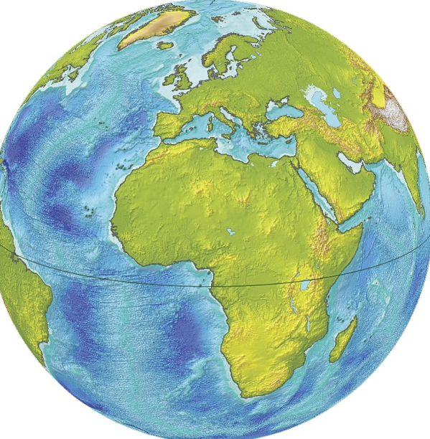
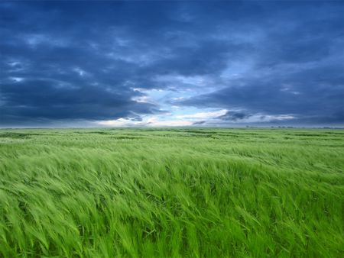
BIỂN VÀ ĐẠI DƯƠNG
Bài 21:
ĐỊA LÍ 6

Slide 4
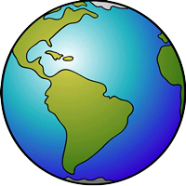
LỚP
6
ĐỊA LÍ
BÀI 21. BIỂN VÀ ĐẠI DƯƠNG
1
ĐẠI DƯƠNG TRÊN THẾ GIỚI
2
ĐỘ MUỐI VÀ NHIỆT ĐỘ CỦA NƯỚC BIỂN
3
MỘT SỐ DẠNG VẬN ĐỘNG CỦA NƯỚC BIỂN VÀ ĐẠI DƯƠNG
4
LUYỆN TẬP VÀ VẬN DỤNG

Slide 5
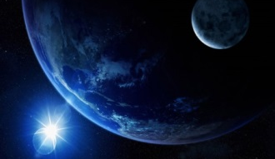
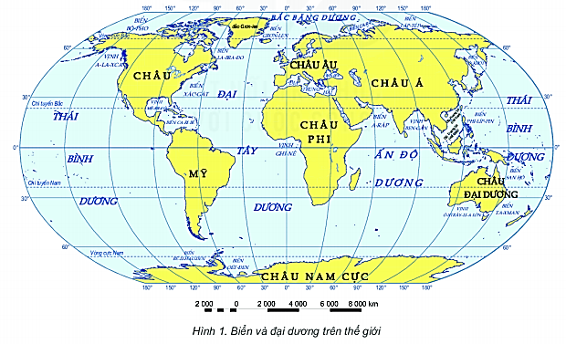
BÀI 21
1
Đại dương thế giới
Quan sát hình 1 và thông tin trong bày, em hãy cho biết biển là gì? Kể tên các đại dương
thế giới.
- Biển là một bộ phận có những đặc điểm riêng (độ muối, nhiệt độ…) khác với vùng nước của đại dương bao quanh.
- Trên thế giới có 4 đại dương: Thái Bình Dương, Đại Tây Dương, Ấn Độ Dương và Bắc Băng Dương.

Slide 6
BÀI 21
1
Đại dương thế giới
- Thái Bình Dương giáp châu Á, châu Đại Dương, châu Mỹ, châu Nam Cực.
- Đại Tây Dương giáp châu Âu, châu Mỹ, châu Phi, châu Nam Cực.
- Ấn Độ Dương giáp châu Á, châu Phi, châu Đại Dương, châu Nam Cực.
- Bắc Băng Dương giáp châu Á, châu Âu, châu Mỹ.
Quan sát hình 1 và thông tin trong bày, em hãy xác định các châu lục tiếp giáp với từng
đại dương.

Slide 7
BÀI 21
1
Đại dương thế giới
Đại dương thế giới là lớp nước liên tục, bao phủ hơn 70% diện tích bề mặt Trái Đất. Bao gồm: Thái Bình Dương, Đại Tây Dương, Ấn Độ Dương và Bắc Băng Dương.

Slide 8
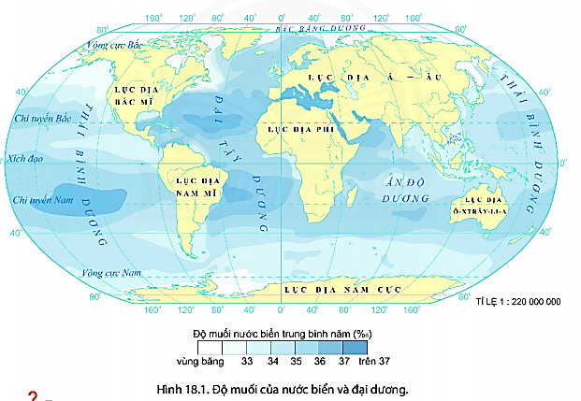
BÀI 21
2
Độ muối và nhiệt độ của nước biển
Quan sát bản đồ sau và thông tin trong bày, em hãy cho biết nhiệt độ và độ muối trung bình của nước biển và đại dương là bao nhiêu?
- Nhiệt độ trung bình của nước biển và đại dương là 17⁰C
- Độ muối trung bình của nước biển và đại dương là 35‰.

Slide 9
BÀI 21
2
Độ muối và nhiệt độ của nước biển
Quan sát bản đồ sau và thông tin trong bày, em hãy cho biết sự khác biệt về nhiệt độ và độ muối giữa vùng biển nhiệt đới và
ôn đới.
- Nhiệt độ và độ muối ở vùng biển nhiệt đới cao hơn ở vùng biển ôn đới.
+ Vùng biển nhiệt đới: độ muối 35-36‰, nhiệt độ 24-27⁰C.
+ Vùng biển ôn đới: độ muối 34-35‰, nhiệt độ 16-18⁰C.

Slide 10
BÀI 21
2
Độ muối và nhiệt độ của nước biển
Quan sát bản đồ sau và thông tin trong bày, em hãy giải thích vì sao có sự khác biệt về nhiệt độ và độ muối giữa vùng biển nhiệt đới
và ôn đới?
Nguyên nhân: vùng biển nhiệt đới có khí hậu nóng hơn và độ bốc hơi cao hơn vùng biển ôn đới.

Slide 11
BÀI 21
2
Độ muối và nhiệt độ của nước biển
a. Độ muối
- Độ muối trung bình của nước biển và đại dương là 35‰. Có sự khác nhau về độ muối của các biển và đại dương. Độ muối của các biển và đại dương không giống nhau tuỳ thuộc vào nguồn nước sông đổ vào nhiều hay ít và độ bốc hơi lớn hay nhỏ.
b. Nhiệt độ
- Nhiệt độ trung bình của nước biển và đại dương khoảng 17⁰C. Tuy nhiên nhiệt độ sẽ thay đổi phụ thuộc vào vị trí địa lí, điều kiện khí hậu và một số điều kiện tự nhiên khác.

Slide 12
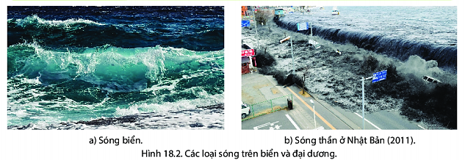
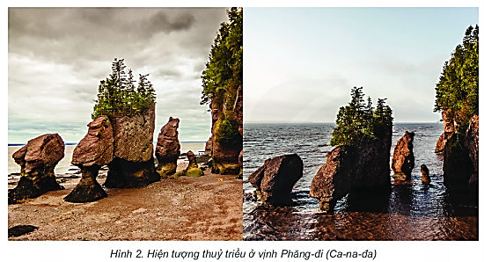
BÀI 21
3
Một số dạng vận động của nước biển và
đại dương
THẢO LUẬN NHÓM
Thời gian: 5 phút
* Nhóm 1, 2, 3, 4:
Quan sát hình ảnh về sóng biển, sóng thần và thông tin trong bài, hãy:
1. Cho biết sóng biển, sóng thần là gì?
2. Nêu nguyên nhân hình thành 2 loại sóng này.
* Nhóm 5, 6, 7, 8:
Dựa hình 2 và thông tin trong bài, hãy:
1. Cho biết thủy triều là gì? Nêu nguyên nhân hình thành thủy triều.
2. Thế nào là triều cường, triều kém? Xác định thời điểm xảy ra triều cường, triều kém.

Slide 13
BÀI 21
3
Một số dạng vận động của nước biển và
đại dương
a. Sóng
Nhóm 1, 2, 3, 4
1
Sóng thần là những cơn sóng dài, đơn độc, di chuyển nhanh, thường có chiều cao trên 20m.
2
Nguyên nhân sinh ra sóng biển chủ yếu là gió.
Sóng biển là hình thức dao động tại chỗ của nước biển và đại dương.
Nguyên nhân sinh ra sóng thần do động đất, núi lửa phun ngầm dưới đáy biển.

Slide 14
BÀI 21
3
Một số dạng vận động của nước biển và
đại dương
a. Sóng
- Sóng biển là hình thức dao động tại chỗ của nước biển và đại dương.
- Nguyên nhân sinh ra sóng biển chủ yếu là gió. Động đất ngầm dưới đáy biển sinh ra sóng thần.

Slide 15
BÀI 21
3
Một số dạng vận động của nước biển và
đại dương
b. Thủy triều
Nhóm 5, 6, 7 ,8
1
Nguyên nhân: Được hình thành chủ yếu do sức hút của Mặt Trăng và Mặt Trời.
2
Khi Mặt Trăng, Trái Đất, Mặt Trời nằm thẳng hàng (lực hút kết hợp) thủy triều lớn nhất (triều cường, ngày 1 và 15: không trăng, trăng tròn).
Thủy triều là hiện tượng nước biển dâng cao và hạ thấp theo quy luật hằng ngày.
Khi Mặt Trăng, Trái Đất, Mặt Trời ở vị trí vuông góc (lực hút đối nghịch) thủy triều kém nhất ( triều kém, ngày 8 và 23: trăng khuyết).

Slide 16
BÀI 21
3
Một số dạng vận động của nước biển và
đại dương
b. Thủy triều
- Thủy triều là hiện tượng nước biển dâng cao và hạ thấp theo quy luật hằng ngày.
- Nguyên nhân: được hình thành chủ yếu do sức hút của Mặt Trăng và Mặt Trời.

Slide 17
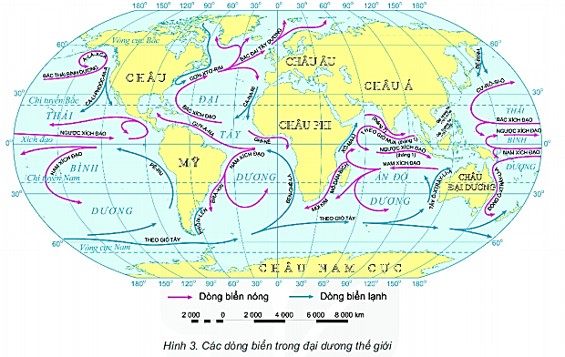
BÀI 21
3
Một số dạng vận động của nước biển và
đại dương
c. Dòng biển
- Dòng biển là các dòng chảy trong các biển và đại dương (giống như các dòng sông trong lục địa).
- Nguyên nhân sinh ra các dòng biển chủ yếu là các loại gió thổi thường xuyên trên Trái Đất như Tín phong, gió Tây ôn đới...
Dựa vào hình 3 và thông tin trong bài, em hãy nêu khái niệm và nguyên nhân hình thành dòng biển.

Slide 18
BÀI 21
3
Một số dạng vận động của nước biển và
đại dương
c. Dòng biển
- Thái Bình Dương: các dòng biển nóng: Cư-rô-si-ô, Đông Ô-xtrây-lia; các dòng biển lạnh: Pê-ru, Ca-li-fooc-ni-a…
- Đại Tây Dương: các dòng biển nóng: Bắc Đại Tây Dương, Ghi-nê; các dòng biển lạnh: Canari, Ben-ghê-la.
Dựa vào hình 3, em hãy kể tên 2 dòng biển nóng và 2 dòng biển lạnh ở Thái Bình Dương và Đại Tây Dương.

Slide 19
BÀI 21
3
Một số dạng vận động của nước biển và
đại dương
c. Dòng biển
- Dòng biển là các dòng chảy trong các biển và đại dương (giống như các dòng sông trong lục địa)
- Nguyên nhân sinh ra các dòng biển chủ yếu là các loại gió thổi thường xuyên trên Trái Đất như Tín phong, gió Tây ôn đới...

Slide 20
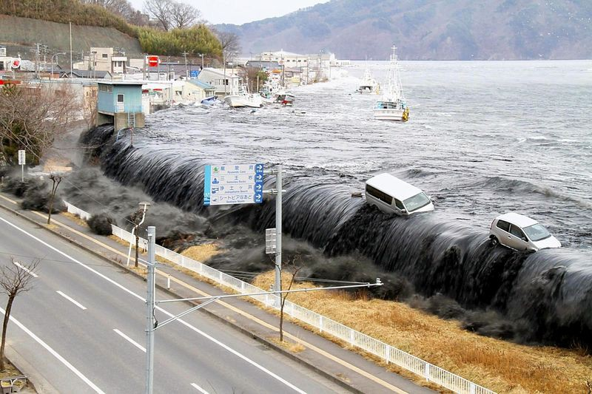
BÀI 21
EM CÓ BIẾT?
Trận động đất sóng thần Tohoku xảy ra vào ngày 11/3/2011 ở Nhật Bản với sóng thần cao đến 38,9 m tiến vào đất liền 10 kmngười thiệt mạng lên đến 15.893 người, 6.152 người bị thương và 2.572 người mất tích tại 18 tỉnh.

Slide 21
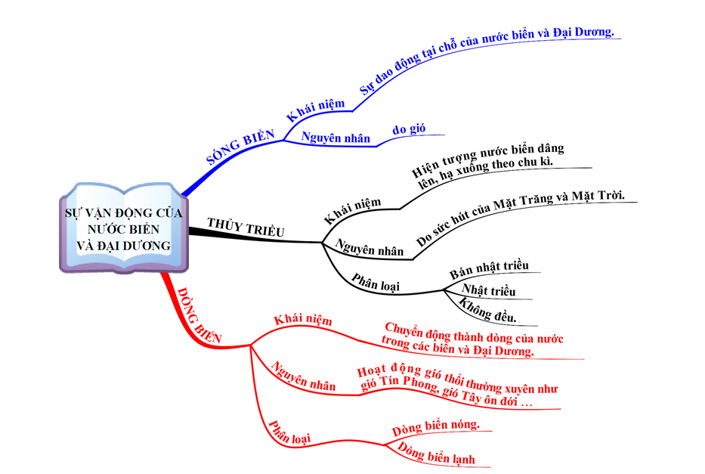
BÀI 21
4
Luyện tập và vận dụng
a. Luyện tập
Dựa vào kiến thức đã học, em hãy phân biệt 3 dạng vận động chính của nước biển và đại dương: sóng, thủy triều, dòng biển.

Slide 22
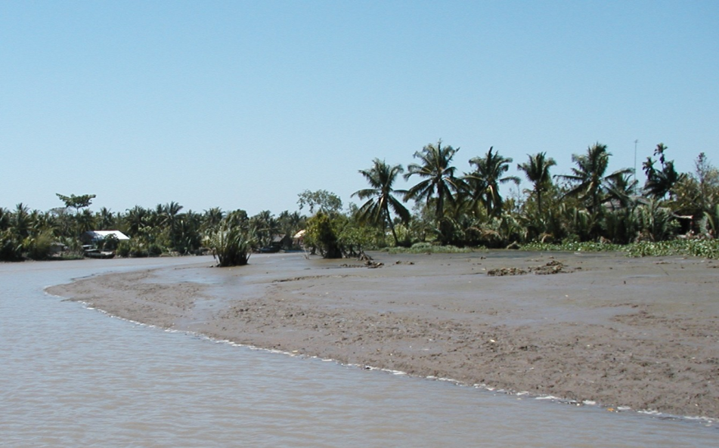
BÀI 21
4
Luyện tập và vận dụng
b. Vận dụng
Tài liệu được chia sẻ bởi Website VnTeach.Com
https://www.vnteach.com
+ Cung cấp nước cho sản xuất và sinh hoạt.
+ Bồi đắp phù sa màu mỡ do các đồng bằng.
+ Có giá trị về thủy lợi, giao thông vận tải và du lịch.
+ Cải tạo môi trường.
+ Nuôi trồng, đánh bắt thủy hải sản.
Dựa vào hình ảnh sau và hiểu biết của mình, em hãy sưu tầm thông tin về con người khai thác năng lượng thủy triều.

